Slide 1
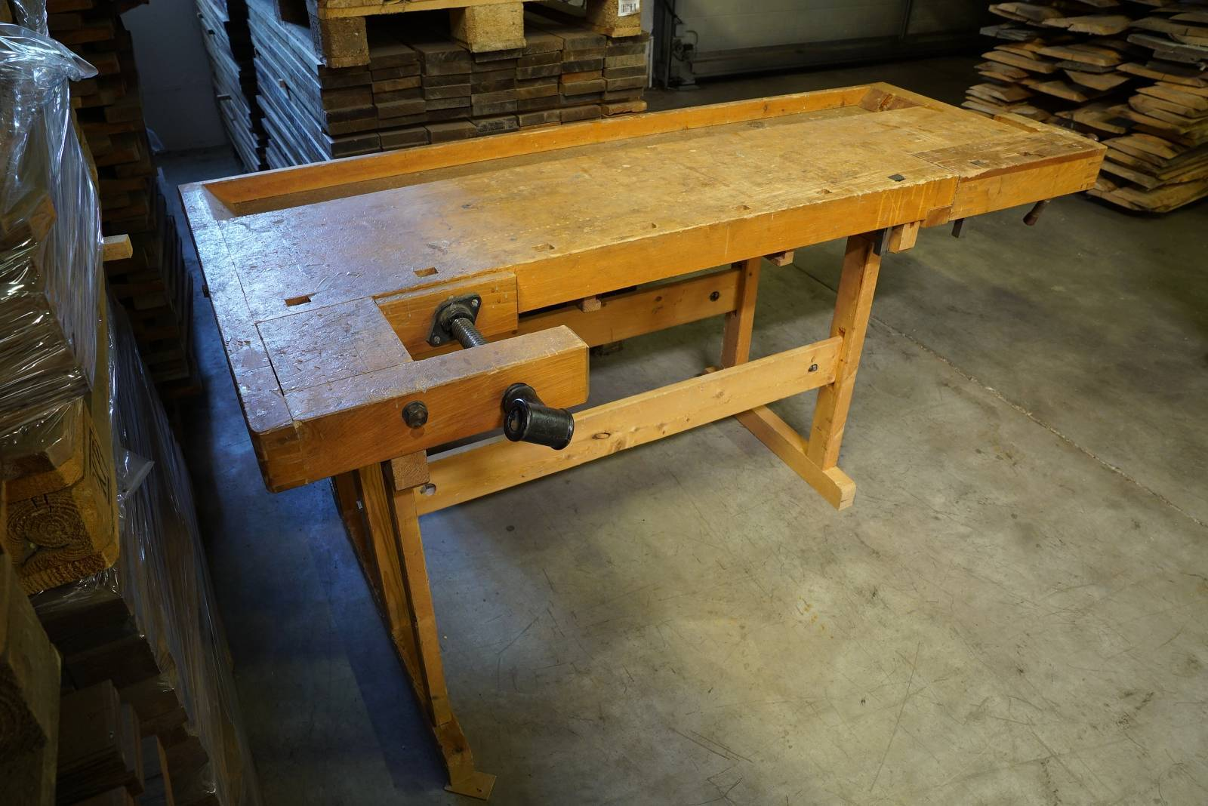
Столярный верстак

Slide 2
Назначение столярного верстака
Основным оборудованием рабочего места в школьной мастерской является специальный стол — верстак.

Slide 3
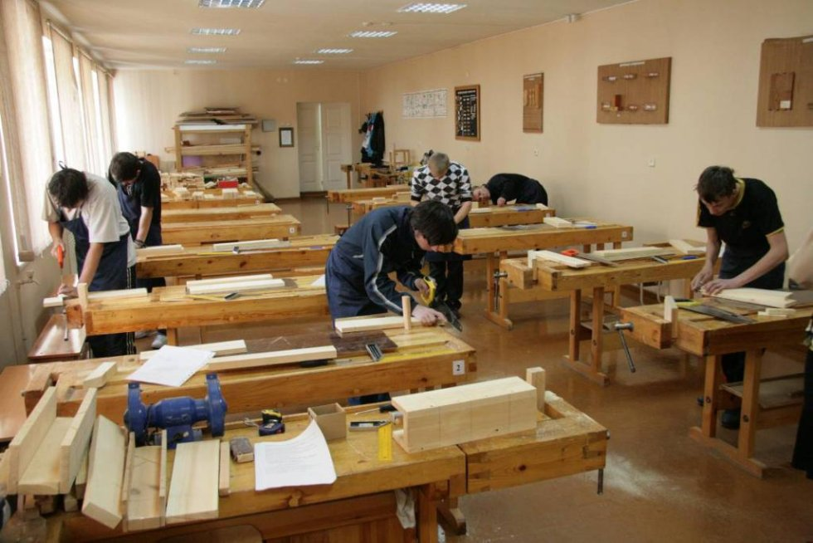
Назначение столярного верстака
Для ручной обработки древесины используется столярный верстак

Slide 4
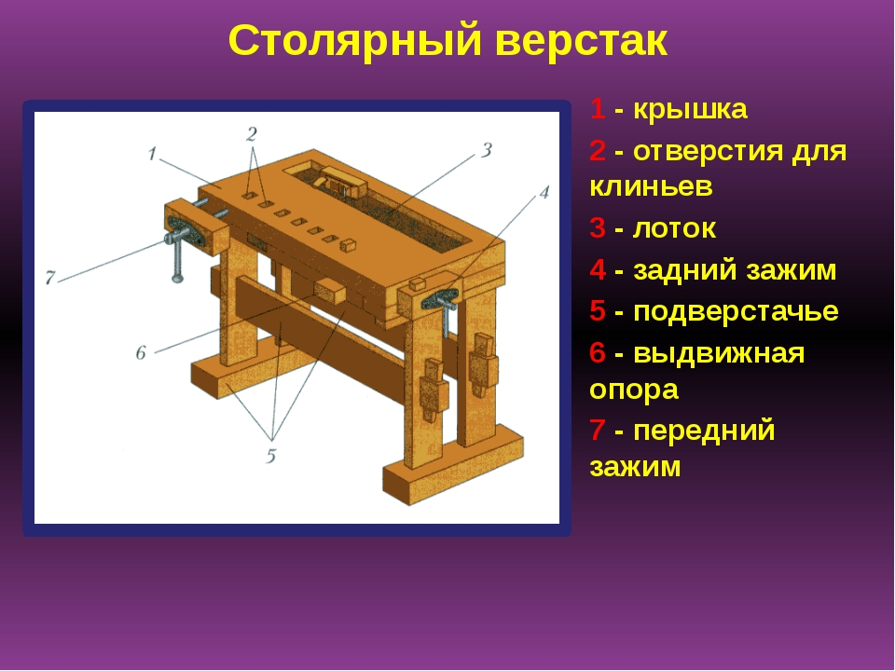

Slide 5
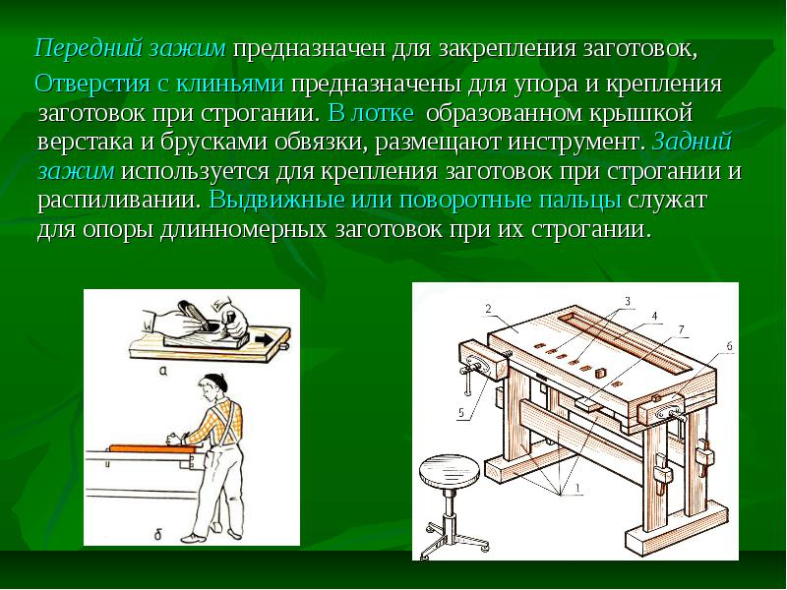

Slide 6
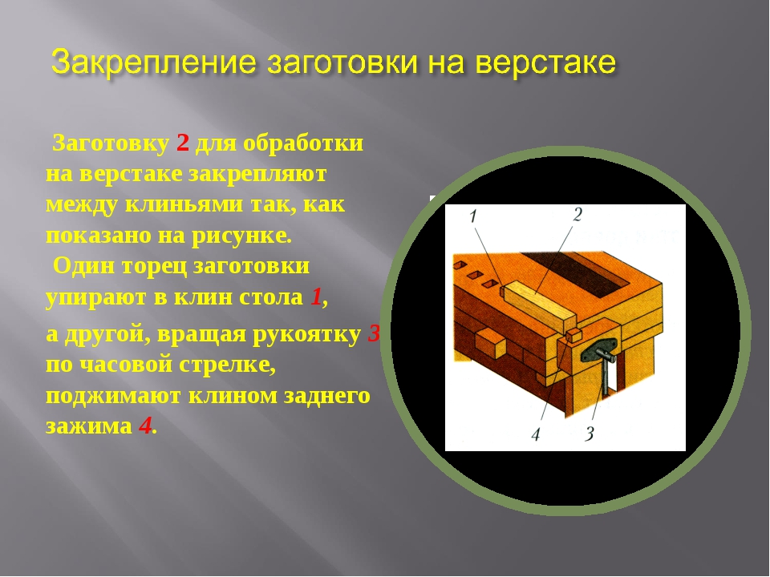

Slide 7
